Slide 1






THỰC HÀNH ĐỌC HIỂU
ANH HÙNG
TIẾNG ĐÃ GỌI RẰNG
Trích "Truyện Kiều" - Nguyễn Du

Slide 2




Mục tiêu bài dạy
1. Kiến thức
- HS nhận biết, vận dụng những hiểu biết về bối cảnh lịch sử, tác giả, truyện thơ Nôm để đọc hiểu đoạn trích.
- Hiểu được những nét đặc sắc trong nghệ thuật khắc hoạ nhân vật, đặc biệt là nhân vật anh hùng Từ Hải và các biện pháp nghệ thuật được sử dụng trong đoạn trích.
2. Năng lực
- Năng lực thu thập thông tin
- Giao tiếp và hợp tác trong làm việc nhóm và trình bày sản phẩm nhóm.
- Phát triển khả năng tự chủ, tự học qua việc đọc và hoàn thiện phiếu học tập ở nhà.
3. Phẩm chất
- Biết trân trọng, bảo vệ cái đẹp và làm những điều tốt đẹp trong cuộc đời.

Slide 3






khởi động
Theo các bạn, người anh hùng sẽ là người như thế nào?

Slide 4


Hình thành kiến thức mới

Slide 5











nv 1
nv 2
Đọc nội dung phần Chuẩn bị rồi nêu vị trí và hoàn cảnh đoạn trích.
Đọc đoạn trích và Chia bố cục, nêu nội dung chính của từng phần

Slide 6



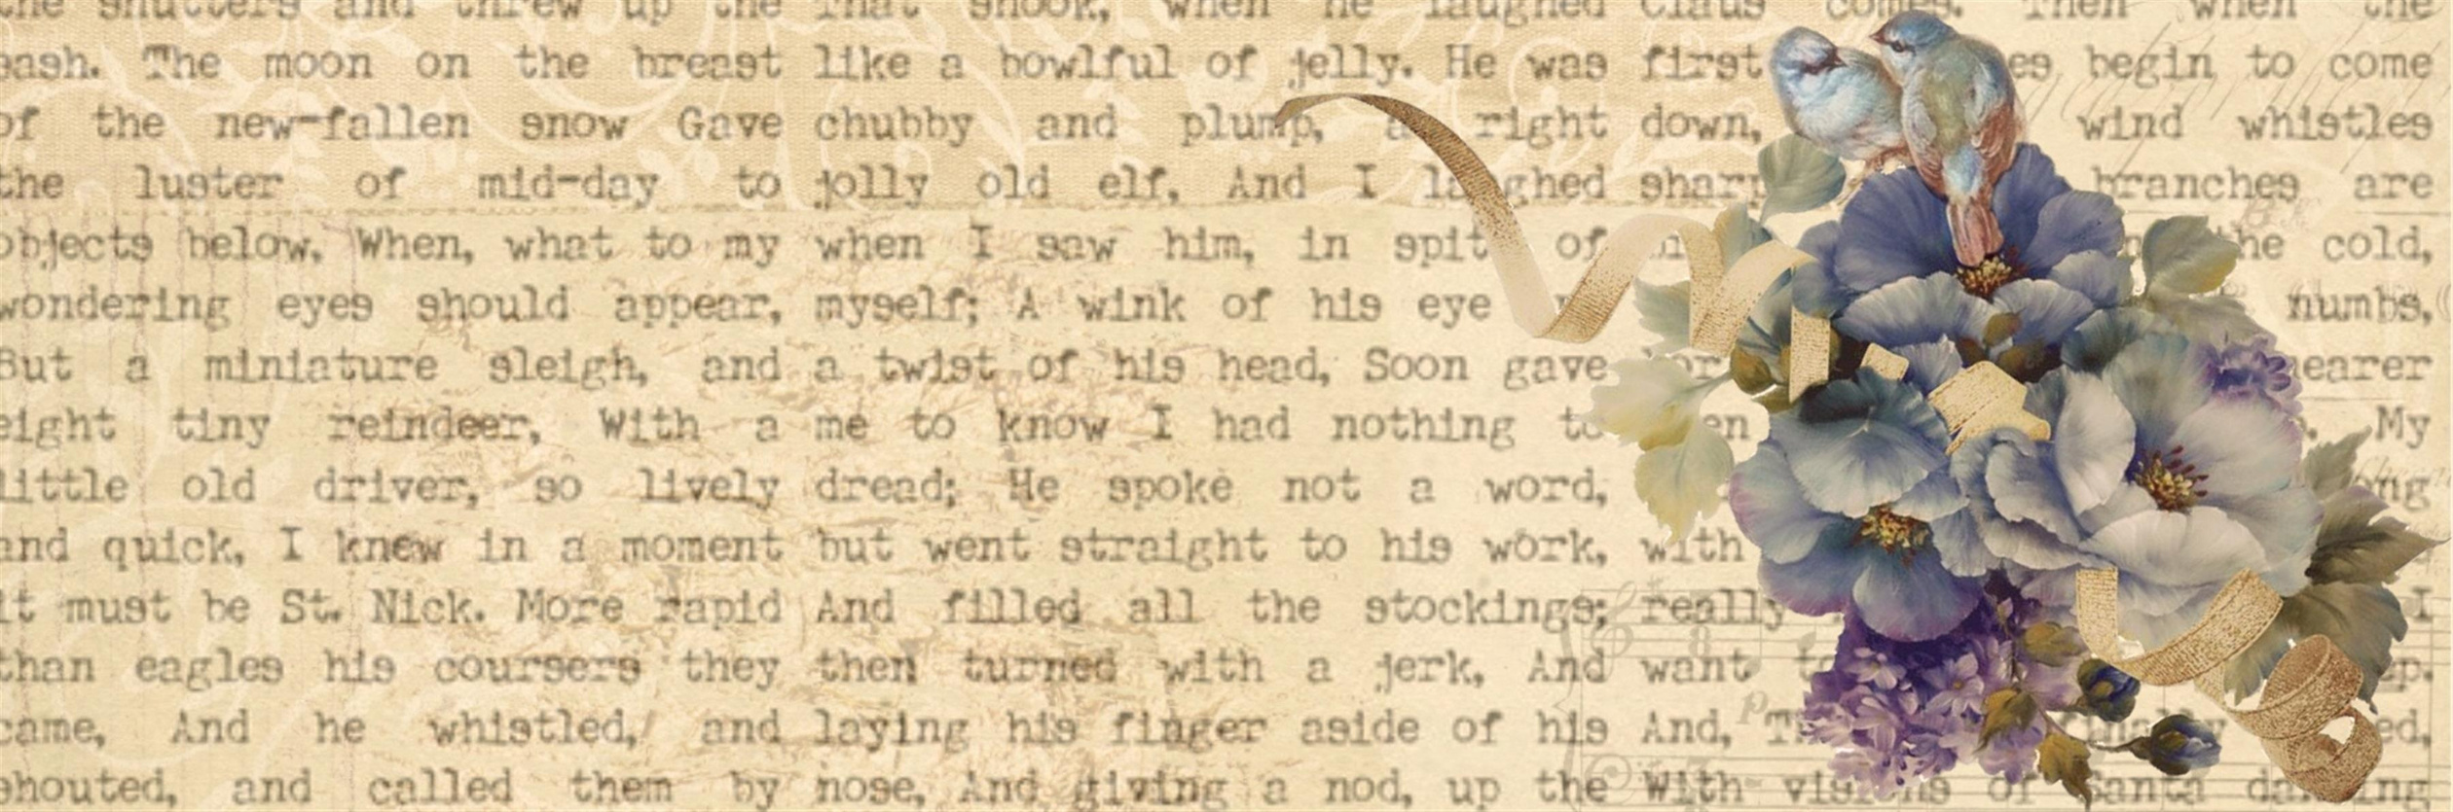

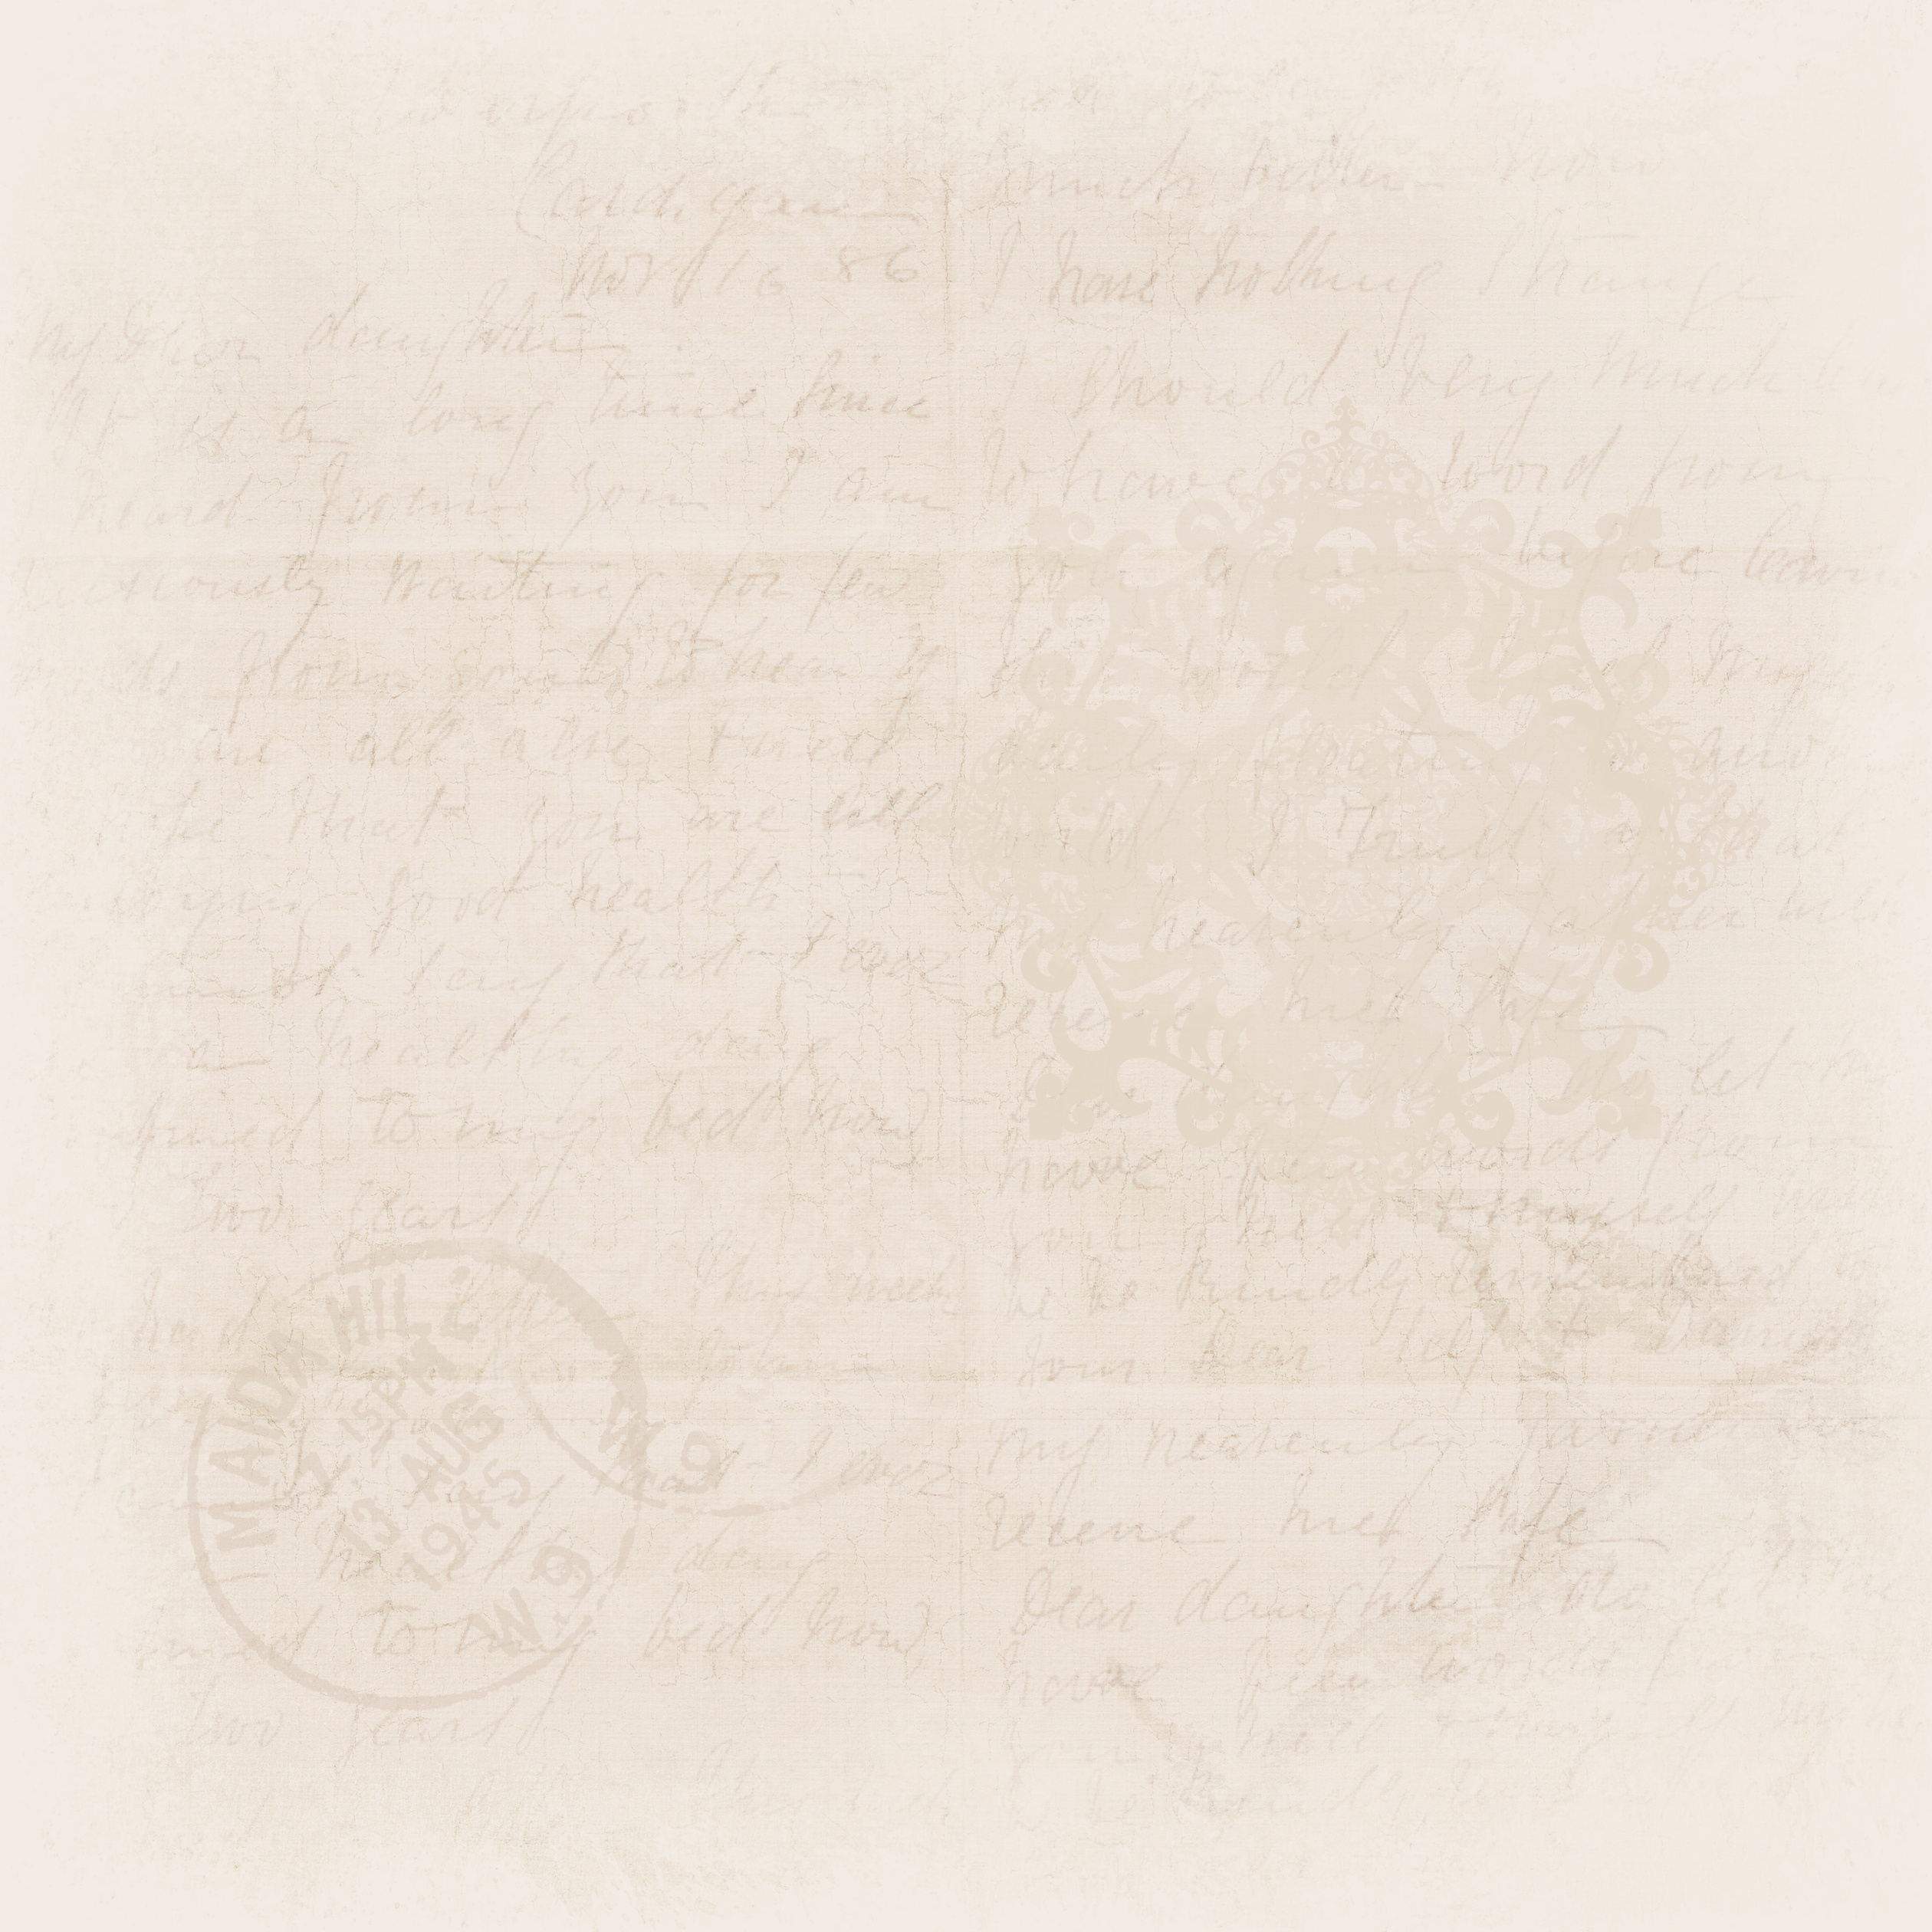


I – Tìm hiểu chung
1. Vị trí: từ câu 2419 đến câu 2450.
2. Bối cảnh đoạn trích: Thúy Kiều gặp Từ Hải khi ở lầu xanh lần thứ hai và nàng được anh hùng có chí khí, tài năng hơn người thoát khỏi cuộc sống lầu xanh. Khi đã lập nên sự nghiệp, Từ Hải giúp Kiều đền ơn, trả oán.

Slide 7







I - Tìm hiểu chung
3. Bố cục: 2 phần
+ Phần 1: Cuộc đối thoại giữa Kiều và Từ Hải
“Nàng từ ân oán rạch ròi
…
Cho người thấy mặt là ta cam lòng”
+ Phần 2: (còn lại) Những kì tích của Từ Hải

Slide 8









II – Đọc hiểu văn bản
vẻ đẹp nhân vật Từ Hải trong cuộc trò chuyện với Kiều
Vẻ đẹp nhân vật Từ Hải qua những kì tích và lí tưởng

Slide 9
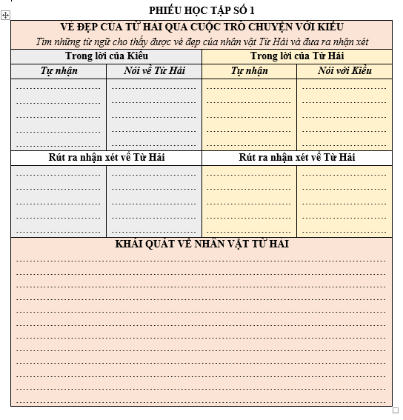



Làm việc
theo bàn

Slide 10
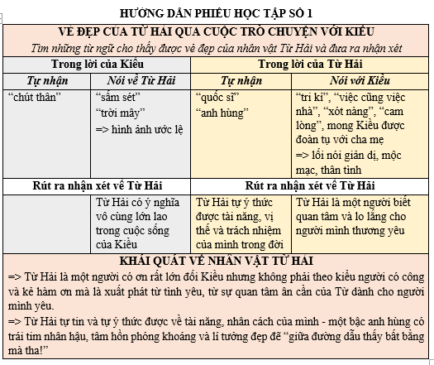
HƯỚNG
DẪN
PHIẾU
SỐ 1

Slide 11



1. Vẻ đẹp của nhân vật Từ Hải trong cuộc trò chuyện với Kiều
Vẻ đẹp của nhân vật Từ Hải được bộc lộ vừa trực tiếp (qua lời của Từ) vừa gián tiếp (qua lời đánh giá của Kiều), bộc lộ qua cả hình ảnh ước lệ và ngôn ngữ đời thường.
Từ Hải là một người có ơn rất lớn đối Kiều xuất phát từ tình yêu, từ sự quan tâm ân cần của Từ dành cho người mình yêu.
Từ Hải tự tin và tự ý thức được về tài năng, nhân cách của mình - một bậc anh hùng có trái tim nhân hậu, tâm hồn phóng khoáng và lí tưởng đẹp đẽ.

Slide 12
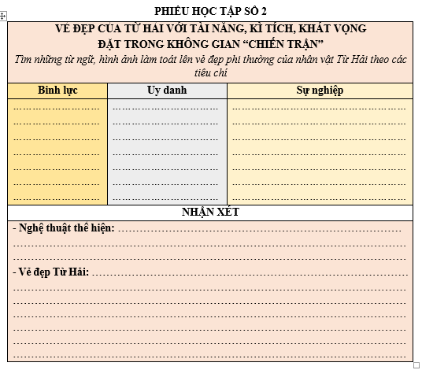
Làm việc
theo bàn

Slide 13
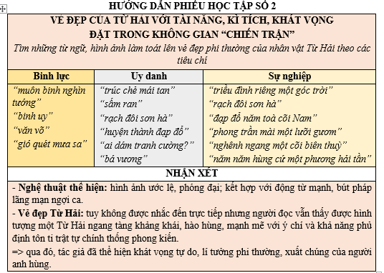

Slide 14






2. Vẻ đẹp của Từ Hải qua kì tích, lí tưởng
Nghệ thuật thể hiện: hình ảnh ước lệ, phóng đại; kết hợp với động từ mạnh, bút pháp lãng mạn ngợi ca.
- Vẻ đẹp Từ Hải: tuy không được nhắc đến trực tiếp nhưng người đọc vẫn thấy được hình tượng một Từ Hải ngang tàng khảng khái, hào hùng, mạnh mẽ với ý chí và khả năng phủ định tôn ti trật tự chính thống phong kiến.
=> qua đó, tác giả đã thể hiện khát vọng tự do, lí tưởng phi thường, xuất chúng của người anh hùng.

Slide 15

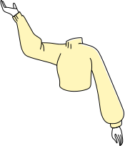


Với cách xây dựng nhân vật đặc biệt như vậy, tác giả muốn gửi gắm điều gì qua hình tượng người anh hùng Từ Hải?

Slide 16




* Ý nghĩa nhân vật:
- Ước mơ tự do: được sống với hoài bão, khát vọng của chính mình mà không bị phụ thuộc vào ai.
- Ước mơ công lí:
+ Đem lại sự công bằng cho xã hội.
+ Hướng đến những người bị áp bức đau khổ như Kiều.

Slide 17







III – Tổng kết
- Đoạn trích ca ngợi vẻ đẹp của người anh hùng Từ Hải giàu nghĩa khí. Qua đó, nêu bật và khẳng định cảm hứng nhân văn, nói lên khát vọng tự do của con người thời đại.
- Nghệ thuật miêu tả nhân vật, kết hợp hài hoà giữa ngôn ngữ nhân vật và ngôn ngữ người kể, sử dụng các từ Hán Việt
Nghệ thuật
Nội dung

Slide 18





* Khái quát đặc điểm thể loại thông qua văn bản
và rút ra cách/kinh nghiệm đọc
- Đặc điểm của Truyện Kiều thể hiện trong đoạn trích:
+ Nhân vật chính diện được miêu tả bằng bút pháp ước lệ, lí tưởng hoá.
+ Ngôn ngữ có sự kết hợp giữa ngôn ngữ đời sống, ngôn ngữ bác học kết tinh từ sách vở.
- Khi tìm hiểu nhân vật truyện thơ Nôm cần chú ý:
+ Xác định nhóm nhân vật: chính - tà
+ Chú ý lời nói, hành động, suy nghĩ.
+ Xét nhân vật trong các mối quan hệ.

Slide 19







LUYỆN TẬP

Slide 20







Qua cuộc đối thoại giữa Thuý Kiều và Từ Hải, em hiểu thêm gì về nhân vật Thuý Kiều qua cách xưng hô, suy nghĩ?

Slide 21







* Vẻ đẹp nhân vật Thuý Kiều trong đoạn trích
- Qua suy nghĩ:
- Qua cách xưng hô:
“Chạm xương chép dạ”, “đem gan óc đền nghì”…
=> Kiều biết ơn vô cùng khi Từ Hải đã giúp Kiều được đền ơn báo oán “rạch ròi” nên nguyện đền đáp suốt đời.
=> Qua đó, ta thấy Kiều là người có lòng kính trọng, biết ơn sâu nặng người đã cứu giúp mình.
+ Khi nói về mình: “chút thân bồ liễu”
+ Khi nói về Từ Hải: “sấm sét”, “trời mây”
=> Kiều khiêm nhường, tự hạ thấp mình nhưng lại luôn tôn xưng, đề cao người có ơn lớn với mình.

Slide 22





VẬN DỤNG
Em hãy so sánh nghệ thuật xây dựng nhân vật ở các đoạn trích “Anh hùng tiếng đã gọi rằng” và “Trao duyên”.

Slide 23






- Nghệ thuật miêu tả nhân vật ở đoạn trích Anh hùng tiếng đã gọi rằng: qua ngôn ngữ đối thoại, ngôn ngữ người kể, hành động, cử chỉ, kết hợp với bút pháp trữ tình, cảm hứng lãng mạn.
=> góp phần miêu tả cốt cách phi thường của nhân vật Từ Hải - một hình tượng mang tầm vóc vũ trụ kì vĩ
- Nghệ thuật miêu tả nhân vật ở đoạn trích Trao duyên: ngôn ngữ đối thoại, chủ yếu là lời độc thoại nội tâm, ngôn ngữ nửa trực tiếp, kết hợp với bút pháp trữ tình.
=> xây dựng thành công diễn biến tâm lí phức tạp, giằng xé, đau khổ của Kiều

Slide 24



THANK YOU

